Slide 1
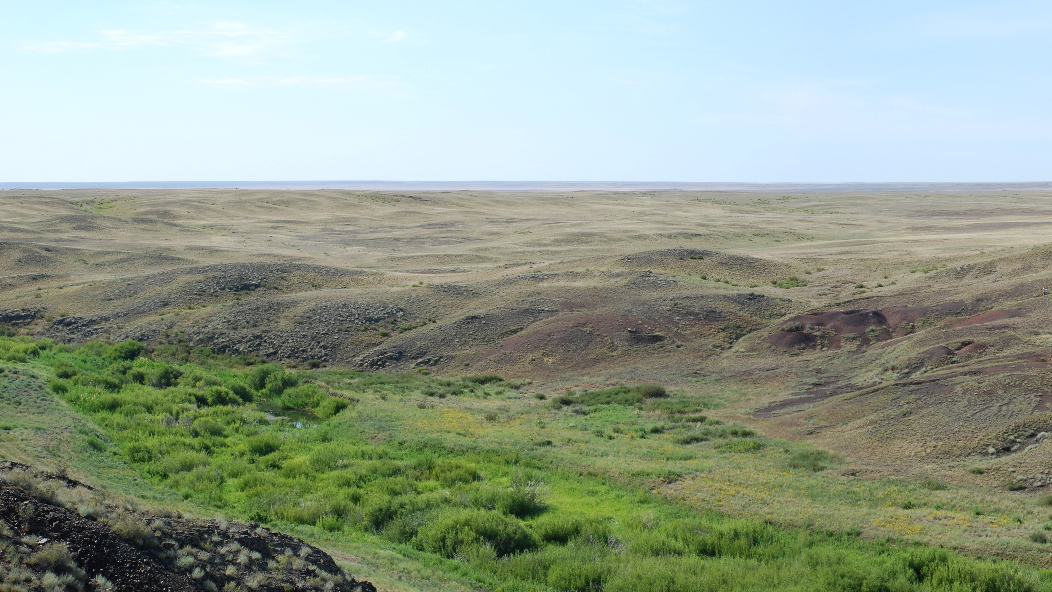
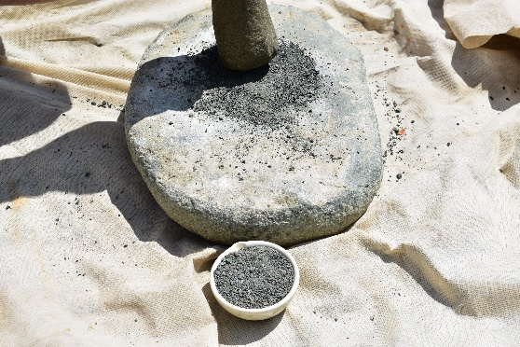
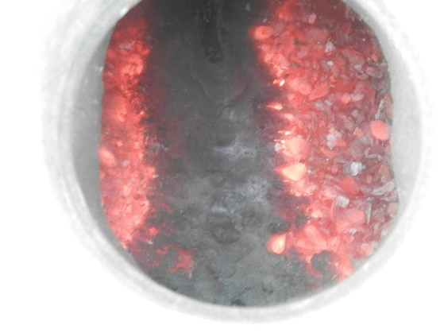
Ткачев Виталий Васильевич
Институт степи УрО РАН, г. Оренбург
К вопросу об источниках олова для металлургии бронзы на западной периферии алакульской культуры позднего бронзового века
(II тыс. до н. э.)

Slide 2
Металлургические провинции позднего бронзового века по Е. Н. Черных

Slide 3
Карта локализации
района исследования

Slide 4
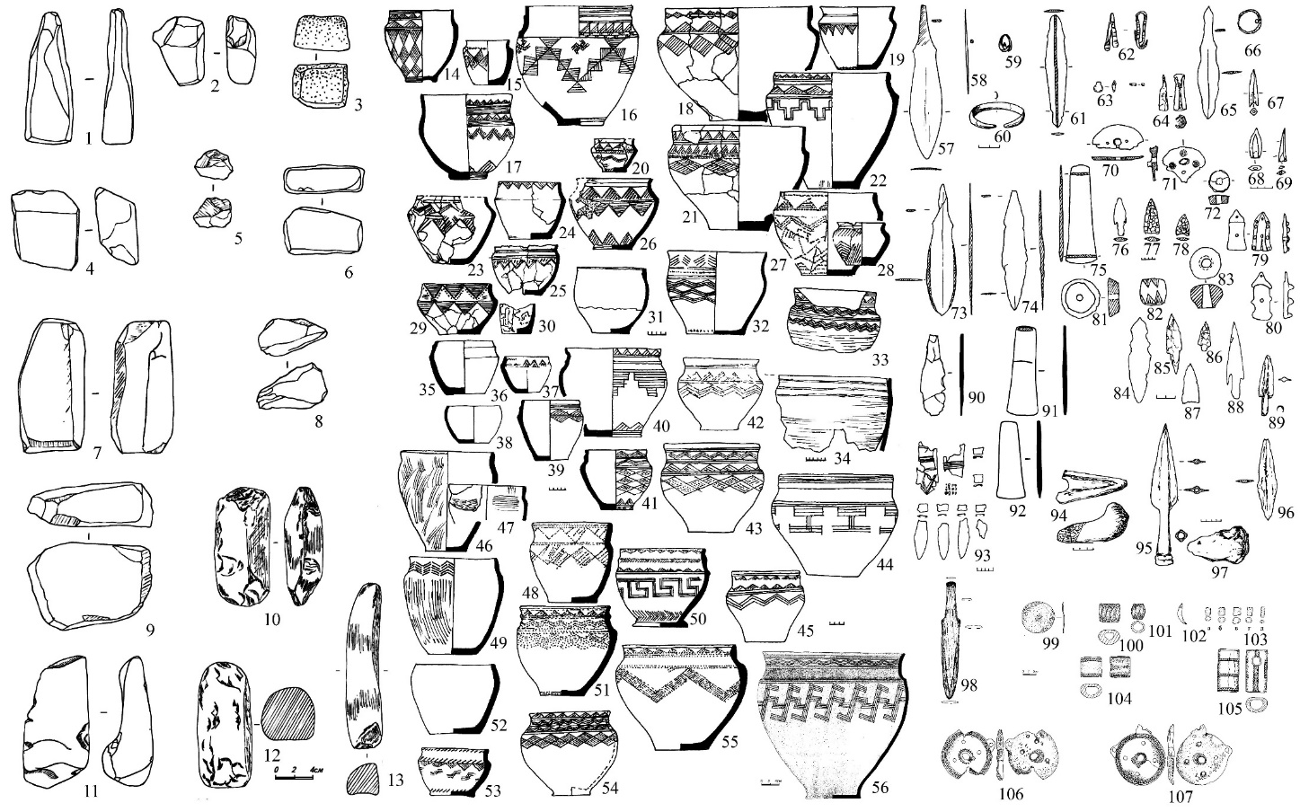
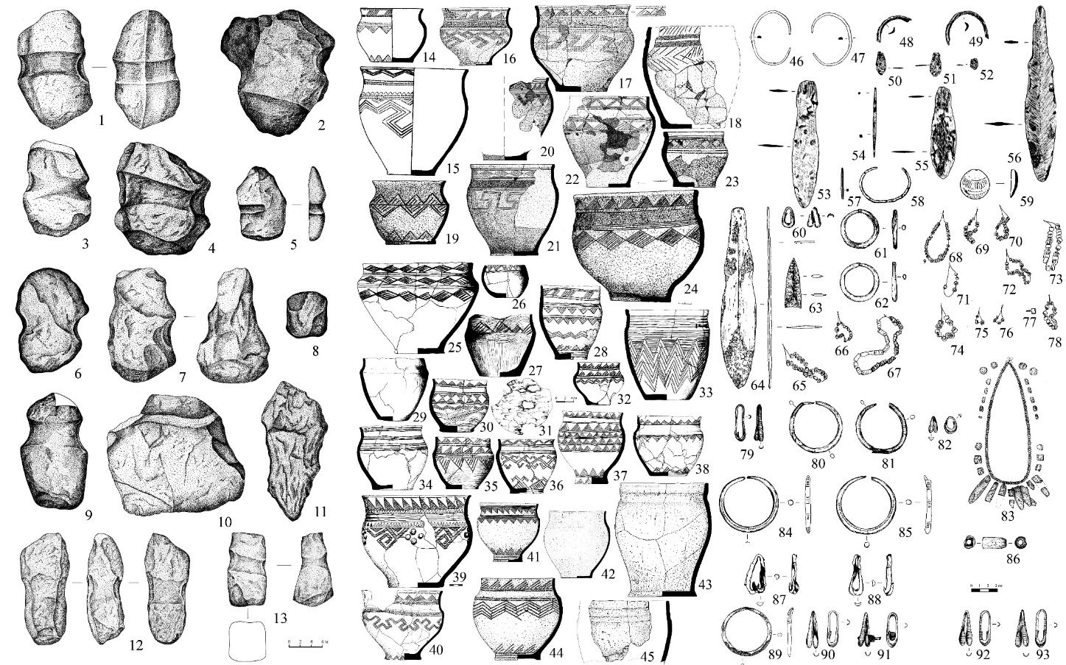
Западноалакульская культурная группа
Кожумбердынская
культурная группа

Slide 5
Карта локализации медных рудников Приуральского и Уральско-Мугоджарского ГМЦ, ареалов культурных групп, границ ГМР и эталонных районов исследований

Slide 6
Карта локализации источников олова в Центральной Евразии

Slide 7
Карта реконструируемых маршрутов поступления олова из Средней Азии в Северное Приаралье и на Южный Урал в позднем бронзовом веке (II тыс. до н. э.)
Материалы из поселения Тугай

Slide 8
Спасибо за внимание!

